Slide 1
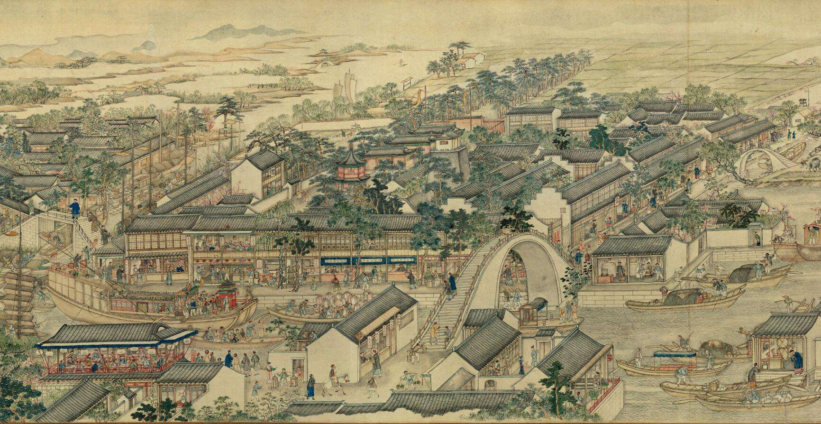
第7课 古代的商业贸易
主讲人：侯东景
课标要求：
（1）了解商业贸易的起源和古代的商贸活动与贸易通道；
（2）知道货币、信贷、商业契约等在日常生活中的角色

Slide 2
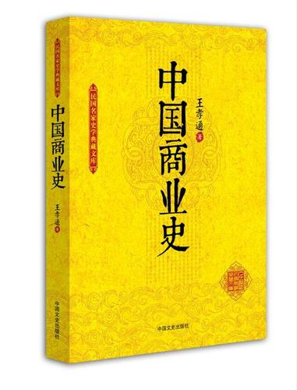
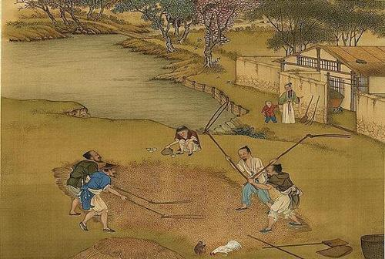
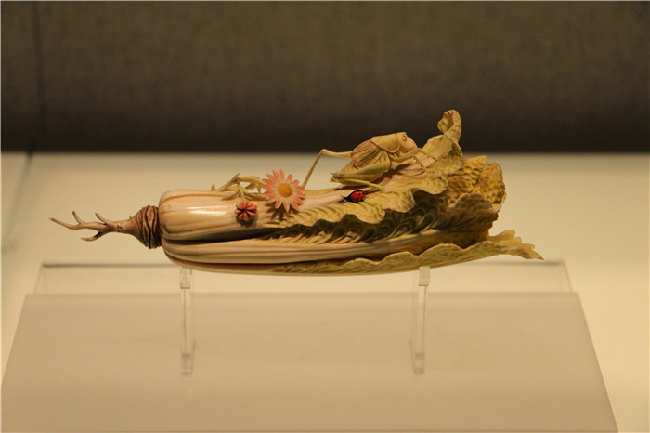
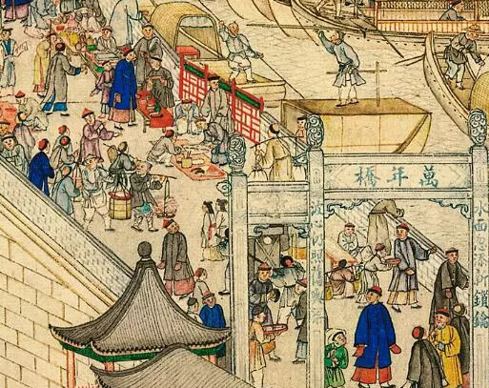
导入
【思考】商业从哪而来？商业与农业、手工业是什么关系？
材料：中国之地宜于农桑……农有余粟，则以易布，女有余布，则以易粟，此交易之始也。
——王孝通《中国商业史》
象牙白菜（清代）
清朝地摊经济
基础
促进
古代农业生产
发达的手工业
商业的繁荣
（1）剩余产品的出现和社会分工的发展都是生产力的发展，商业是经济发展的产物。
（2）农业、手工业是商业发展的基础，商业的发展有力促进农业和手工业的发展，即“无农不富”“无商不活”。

Slide 3
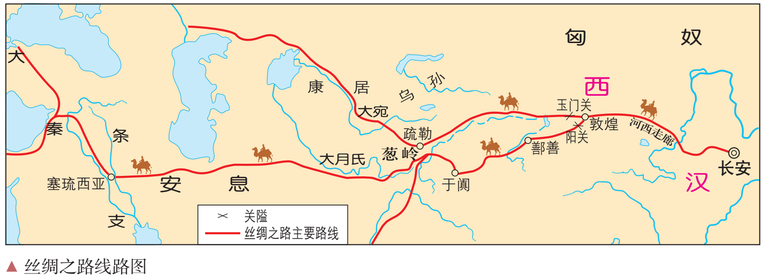
一、商业发展——古代世界不同地区商业贸易的起源与发展

Slide 4
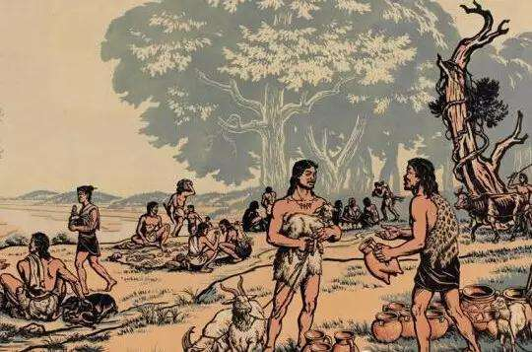
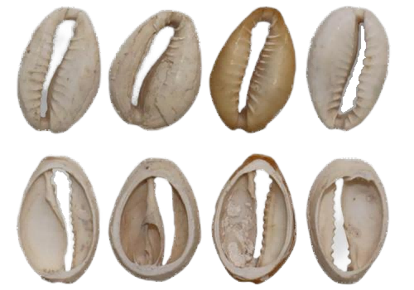
一、商业发展——古代世界不同地区商业贸易的起源与发展
（一）商业的起源
1.时间：原始社会后期
2.条件：社会分工、产品剩余及私有制的产生，交换的出现。
3.目的：换取自己所需的物品。
材料1：“神农氏作……日中为市，致天下之民，聚天下之货，交易而退，各得其所。”
——《易经·系辞》
材料2：为“把一次交换，拆分为两次交易”，人们造出了两件威力巨大的法宝，来完成这次前无古人的拆分，那就是：货币，和商人。货币切分了买卖，商人连接了交易。
——刘润《商业通识》
最初的商业贸易采取以物易物的方式
河南偃师二里头遗址出土的海贝

Slide 5
一、商业发展——古代世界不同地区商业贸易的起源与发展
（二）商业的发展
【自主学习】阅读教材P35-36，完成古代国内贸易的表格
时间 | 表现
商朝
周
春秋战国
秦汉
隋唐到两宋
元明清
①出现了专门从事商品交换的商人；②商业贸易遍及商朝统治区域和周边地区；③官府和贵族掌握商业
工商食官
①工商食官格局被打破（出现私商）； ②重农抑商政策
货币、车轨、度量衡的统一，促进了全国的商品流通
城市坊市分区制度逐步瓦解，商业进一步繁荣，重农抑商政策松动
（北宋出现夜市，晓市、草市、瓦子）
①农产品和手工业产品的商品化程度加深；②形成全国范围的商业贸易网络；③地域性商人群体——商帮兴盛

Slide 6
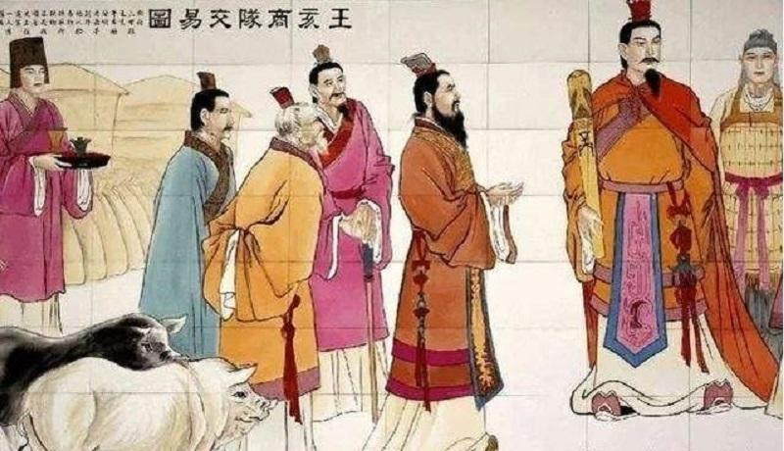
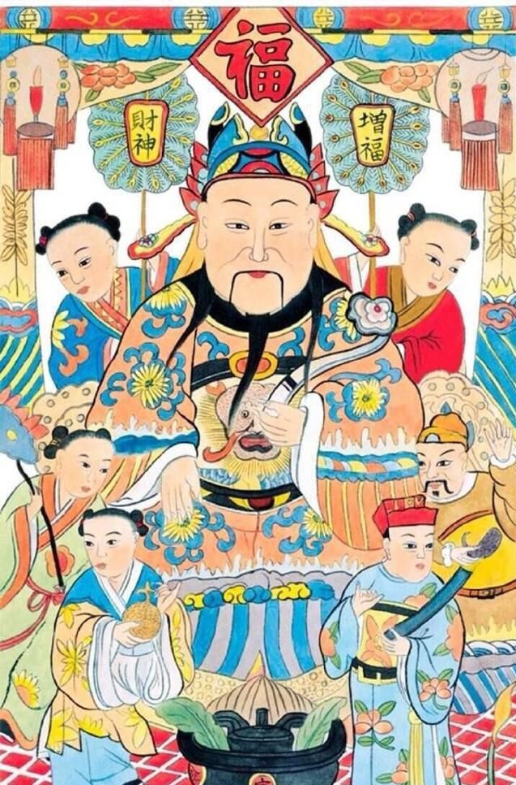
一、商业发展——古代世界不同地区商业贸易的起源与发展
（二）商业的发展：古代中国
1.商朝
①出现了专门从事商品交换的商人； ②商业贸易遍及商朝统治区域和周边地区；
③官府和贵族掌握商业
材料：商族人的祖先契被封到商这个地方。契的第六世后代王亥聪明多谋。他把牛训练得既能驮货物又能拉车，驾着牛车沿着黄河北岸到各部落去做生意，所以外部落的人把他们这些做生意的人称为“商人”，这就是“商人”称呼的由来。
——《中国商邦》
五大财神之一——王亥
中原商业文化商业鼻祖王亥 经商图
Notes:
https://baijiahao.baidu.com/s?id=1707703458310509520&wfr=spider&for=pc

Slide 7
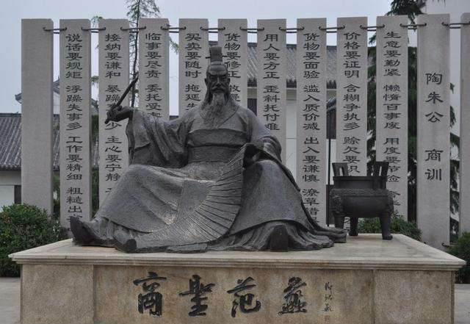
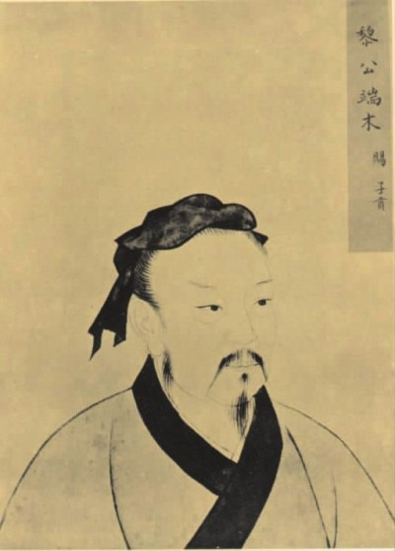
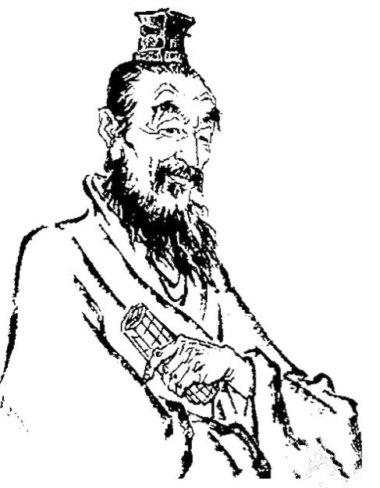
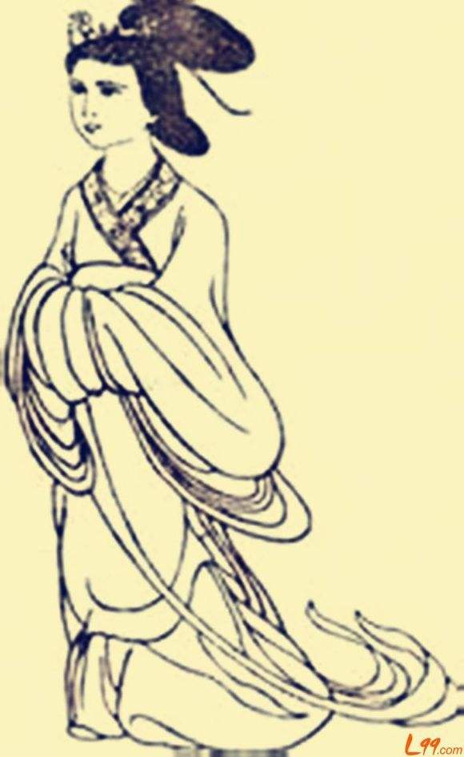
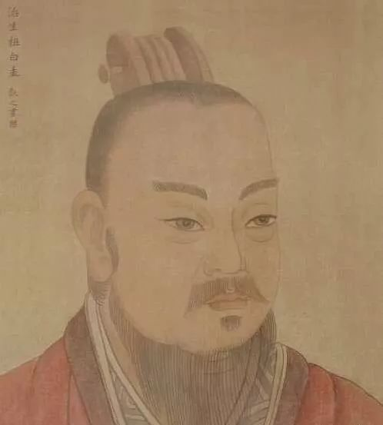
一、商业发展——古代世界不同地区商业贸易的起源与发展
（二）商业的发展：古代中国
3.春秋战国：工商食官格局被打破（出现私商）
2.周：工商食官制度
百工
官贾
靠官府所给的粮食而生活
“陶朱公”范蠡
功成身退；泛舟五湖；
三致千金；三散家财。
儒商始祖
子贡
君子爱财，取之有道。
结驷连骑，抗礼诸侯。
仲父
吕不韦
囤积居奇；
投机政治；
操持国政；
事败自杀。
女商人
巴寡妇清
寡妇持家；经营丹砂；
始皇礼遇；待之国宾。
治生之祖
白圭
乐观时变，善为商贾。人弃我取，人取我与。
材料1：“公食贡，大夫食邑，士食田，庶人食力，工商食官。”
——《国语·晋语》
【思考】根据材料2，分析出现工商食官格局被打破的原因？
材料2：子贡结驷连骑，束帛之币以聘享诸侯。所至，国君无不分庭与之抗礼。 ——司马迁《史记》
原因：①春秋战国时期生产力水平提高，出现私营手工业；
②周王室衰微，官府控制商业的局面被打破；
③诸侯为增强国力重视经济发展； ④成功商人的示范作用。

Slide 8
一、商业发展——古代世界不同地区商业贸易的起源与发展
【知识拓展】中国重农抑商政策
1.原因
（1）直接原因：商业与农业争夺劳动力、影响农业生产等问题；
（2）根本原因：保护农业生产和小农经济，以确保赋役征派和地租征收，巩固封建统治；
材料1：“戮力本业耕织致粟帛多者，复其身，事末利及怠而贫者，举以为收孥。”——《史记·商君列传》
2.过程
战国时期
秦国：商鞅变法，确立了重农抑商政策
汉朝
休养生息，防止商人囤积居奇，对商人征收重税，贬低商人地位。
唐宋
重农抑商政策有所松动（鼓励海外贸易和实行官商分利）
明清
重农抑商政策回归传统，不鼓励商业发展
材料2：（汉）高祖令贾人不得蚕丝乘车，重租税以困辱之。孝惠、高后时，为天下初定，复弛商贾之律，然市井之子孙，亦不得仕宦为吏。汉武帝时，令贾人有市籍及家属皆无得名田以便农，一人有市籍，则身及家内皆不得有田，犯令者，没入田货。农商之分，实自此始。
——司马迁《史记》

Slide 9
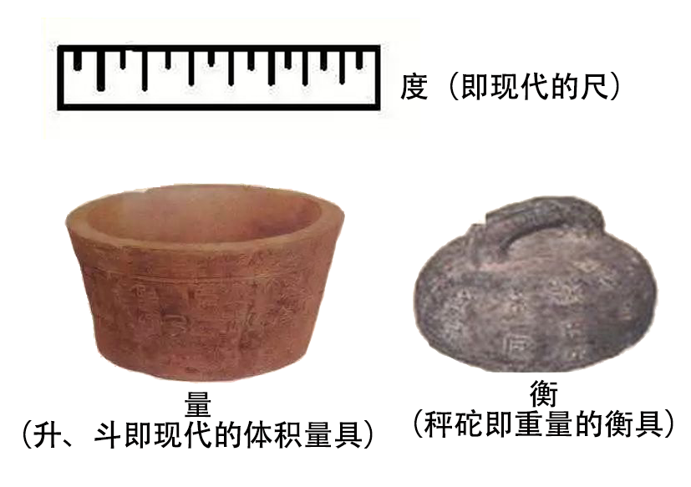
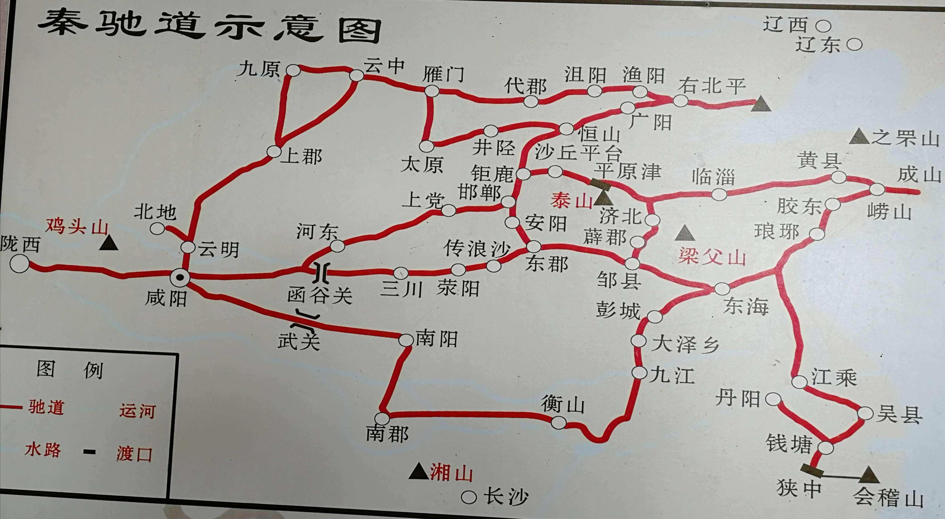
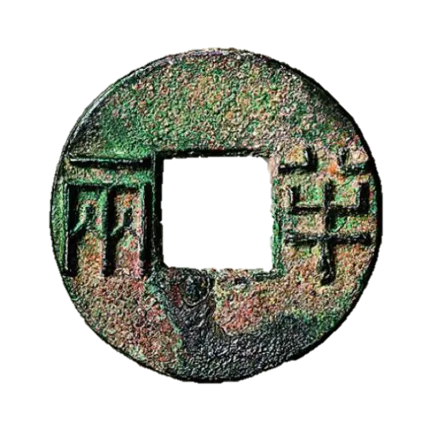
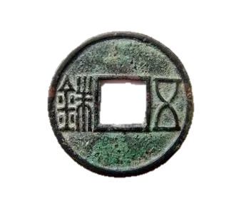
一、商业发展——古代世界不同地区商业贸易的起源与发展
（二）商业的发展：古代中国
4.秦汉：
货币、车轨、度量衡的统一，促进了全国的商品流通
材料：故待农而食之，虞而出之，工而成之，商而通之。 ……汉兴，海内为一，开关梁，弛山泽之禁，是以富商大贾周流天下，交易之物莫不通，得其所欲，而徙豪杰诸侯强族于京师。
——司马迁《史记》卷一二九《货殖列传》

Slide 10
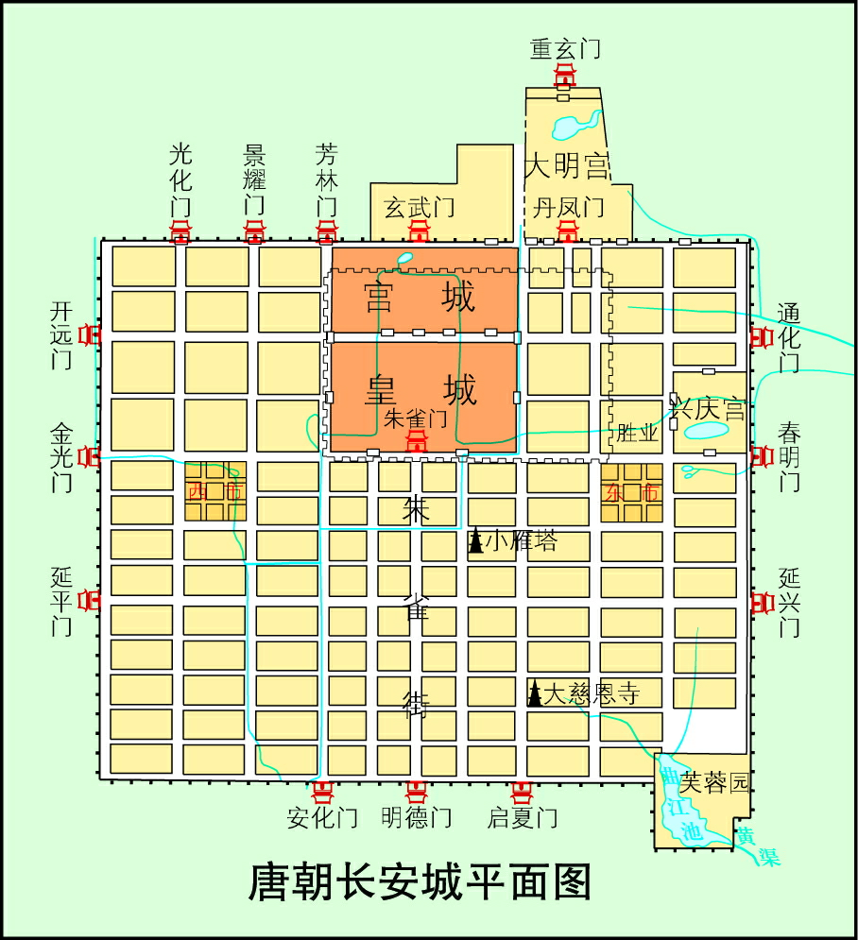
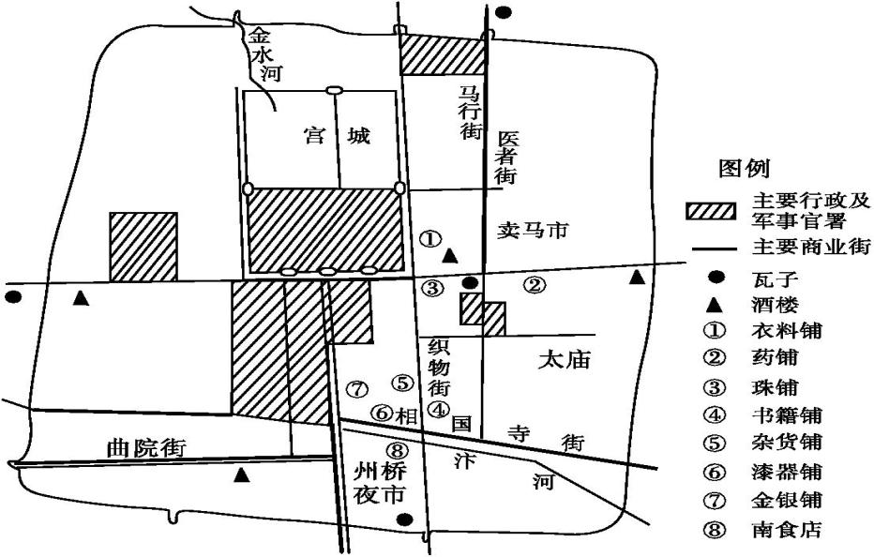
一、商业发展——古代世界不同地区商业贸易的起源与发展
（二）商业的发展：古代中国
5.隋唐到两宋：
城市坊市分区制度逐步瓦解，商业进一步繁荣。
（北宋出现夜市，晓市、草市、瓦子）
材料1：
北宋东京城
材料2：史书记载，在唐朝都成长安，每日中午，日落前三刻击钲三百声散市；每晚击鼓八百声，鼓声过后关闭坊门。
北宋东京城内有夜市，一直持续到三更，在闹市区甚至通宵不绝，随之早市又开始了。
(1)观察两幅示意图，说明北宋东京与唐朝长安城相比，在商业区的分布上发生了什么变化？
(2）以上记载反映出北宋与前代相比城市商业活动的时间发生了什么变化？上述的变化说明了什么？
西市
东市
(1)变化：唐朝长安，市场处于城中特定位置，于居民分开；宋朝坊市界限不复存在。
(2)变化：突破了时间的限制；
说明：商业发展，城市繁荣。

Slide 11
一、商业发展——古代世界不同地区商业贸易的起源与发展
（二）商业的发展：古代中国
5.隋唐到两宋：
朝代 | 周秦至唐代 | 唐末两宋及以后
时间限制 | 商业贸易有严格的时间限制
地点 | 县治以上城市才设市；实行严格的坊市制度
管理 | 设市令等官员管理，受官府严格控制
城市职能 | 主要是政治中心和军事重镇
打破时间限制（夜市、晓市）
打破坊市界限，形成街市、草市等
商业活动不再受官府的严格监控
城市的经济功能大大增强

Slide 12
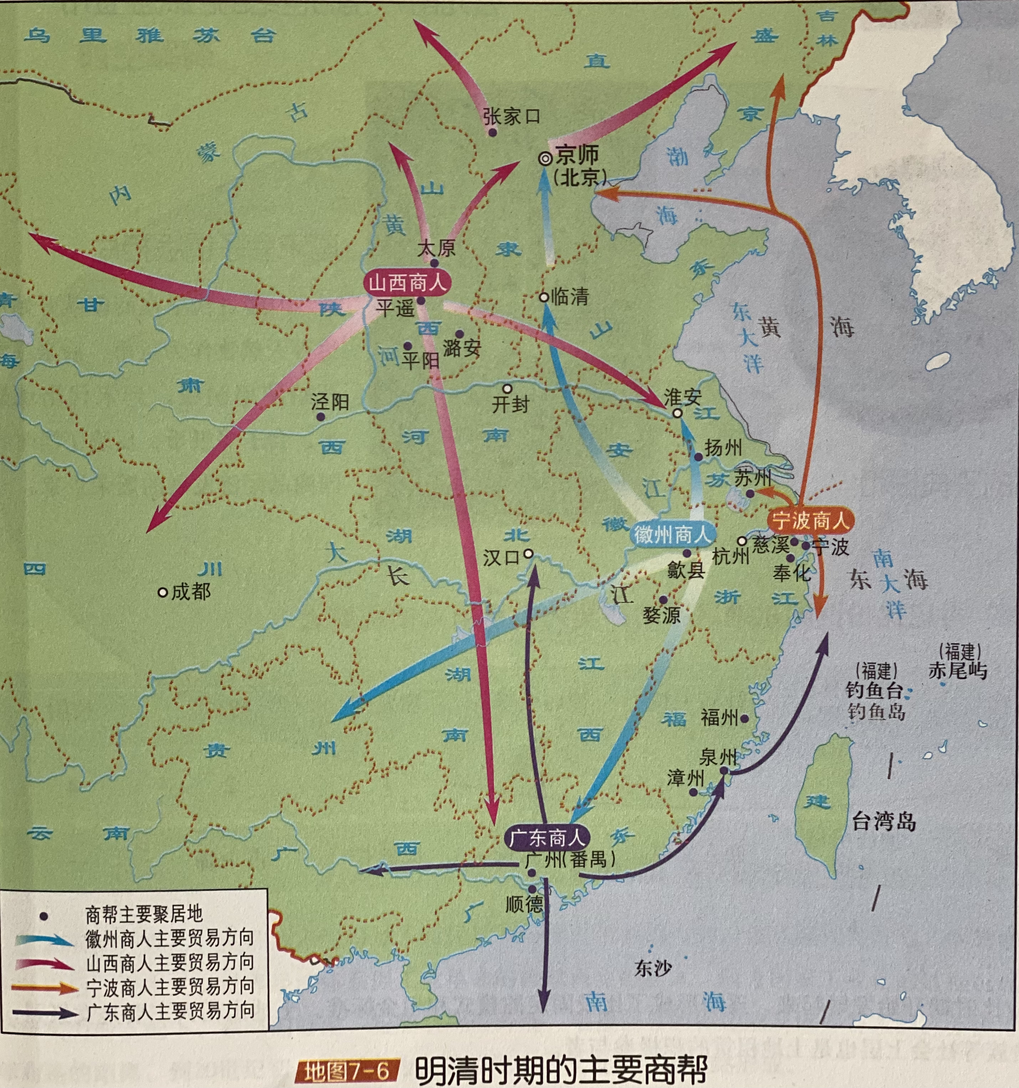
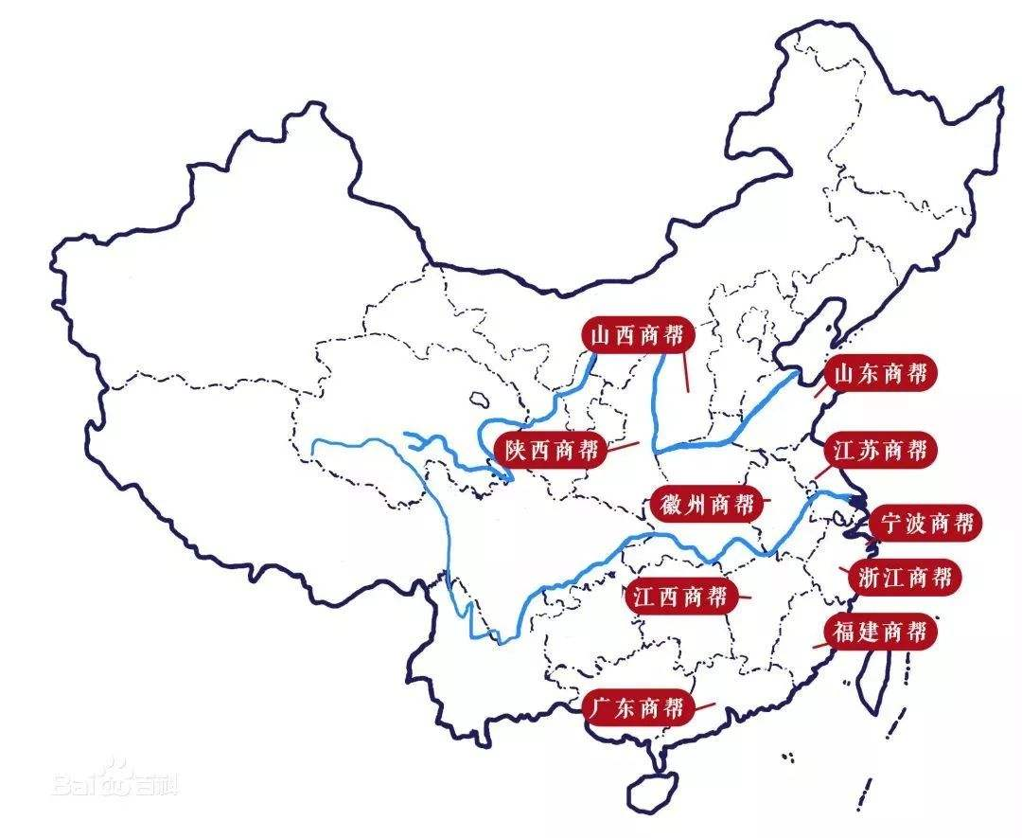
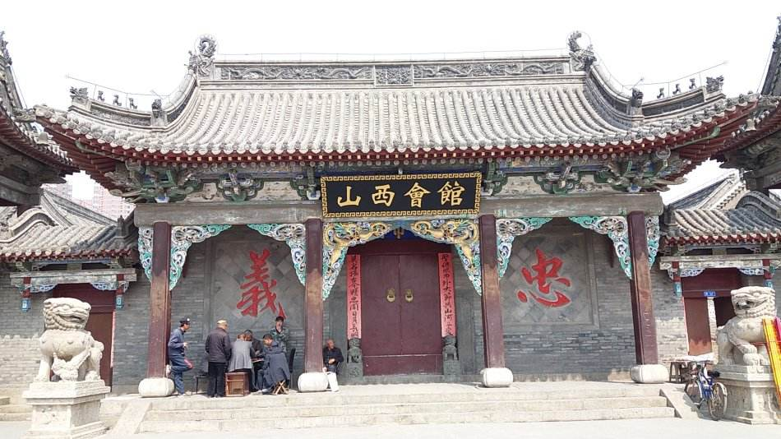
一、商业发展——古代世界不同地区商业贸易的起源与发展
（二）商业的发展：古代中国
6.元明清：
（1）农产品和手工业产品的商品化程度加深；（2）形成全国范围的商业贸易网络；
（3）地域性商人群体——商帮兴盛
明清时期的商帮与区域长途贸易
明清时期商帮分布图
商帮的象征——会馆

Slide 13
一、商业发展——古代世界不同地区商业贸易的起源与发展
【合作探究】中国古代商人的变化
材料1：周武王灭商后，商朝遗民为维持生计而四处买卖，逐渐发展为固定职业，周人称其为“商人”，称其职业为“商业”，沿用至今。
殷人“肇牵车牛，远服贾用，孝养厥父母”。
——《尚书·酒诰》
先秦：商人出现，
但官府控制为主导，地位不高。
材料2：（汉）高祖令贾人不得衣丝乘车，重租税以困之。……市井之子孙，亦不得仕宦为吏。
——《史记》
秦汉：商人社会地位低下，生活方式限制大。
材料3：宋时每逢科举考试揭晓那天，官僚地主、富商家庭一大早便纷纷出动“择婿车”，争相选择新科进士做女婿，是为“榜下捉婿”。宰相富弼的女婿冯京虽是状元，但出身在商人家庭。
——张邦炜《试论宋代“婚姻不问阀阅”》
宋：商品经济繁盛
商人地位提升。
材料4：（明）奴富至数百万，初缙绅皆丑之，而今则乐与为朋矣。缙绅家之女（婚嫁）惟财是计，不问非类。
——伍袁萃《林居漫录 》
明清：轻商思想淡化，财富成为身份象征。
Notes:
商人社会地位的不断提高反映了中国古代商业贸易的不断发展商业贸易的不断发展冲击着中国传统的重农抑商观念

Slide 14
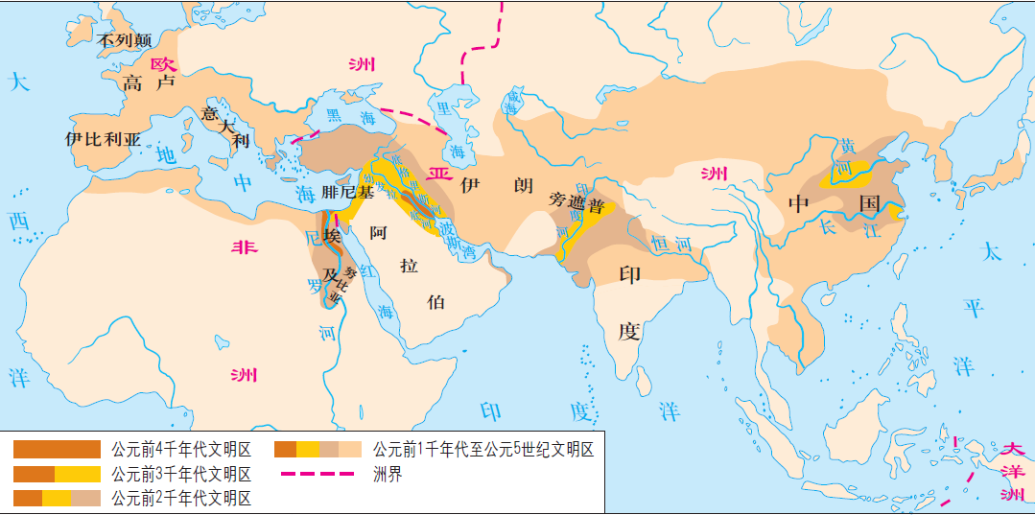
一、商业发展——古代世界不同地区商业贸易的起源与发展
（二）商业的发展：古代世界
【自主学习】阅读教材P36，在亚非欧文明发展图上标注其他地区商业贸易的发展概况。
古希腊各城邦：
形成若干商业贸易中心；海外贸易活跃。
古罗马：征服地中海周围地区后，商贸逐渐繁荣，海外贸易航线四通八达
拜占庭帝国：
一度垄断了中国丝绸等东方奢侈品在欧洲市场的贸易
古埃及：金字塔壁画上有了人们在市场上交换产品的场景；对外贸易控制在国家手中；国王经常派商队到国外从事贸易活动
阿拉伯商人：在亚非欧三洲之间从事中介贸易，活动范围遍及世界各主要文明区域
特征：①各地区商贸活动各具特色，存在明显的多源性和差异性；
②商贸活动最初只是地方性行为，后扩大到国与国、洲与洲之间。

Slide 15
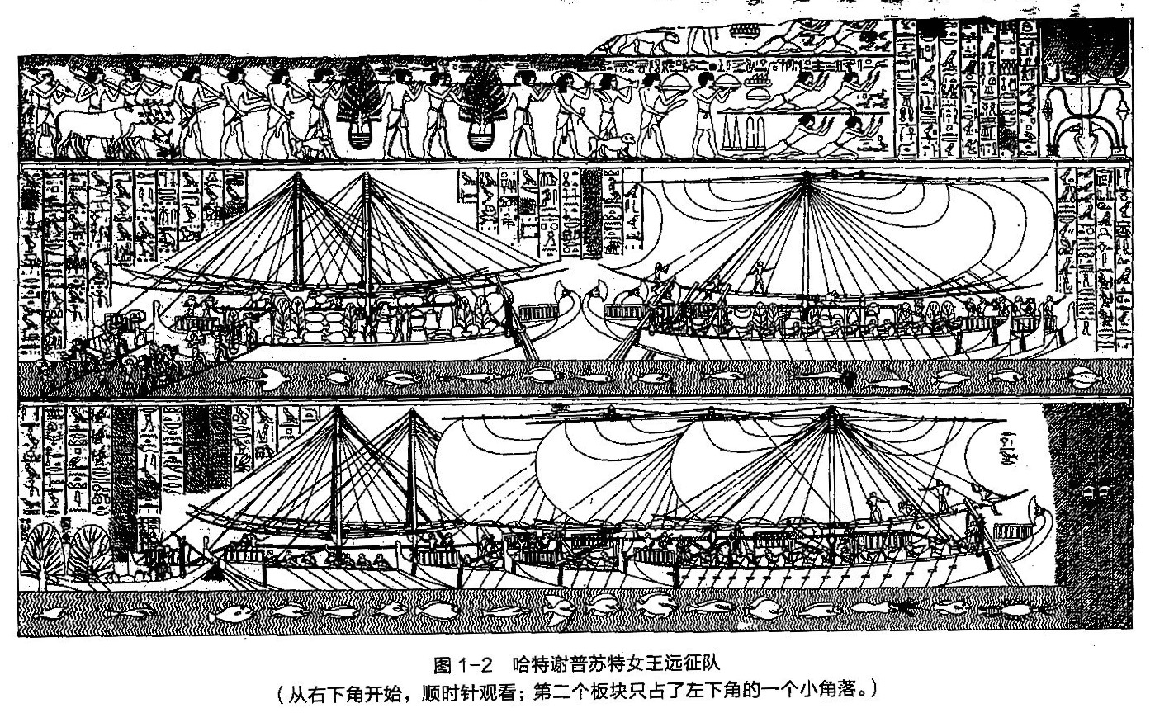
一、商业发展——古代世界不同地区商业贸易的起源与发展
（二）商业的发展：古代世界
1.古埃及：
金字塔壁画上有了人们在市场上交换产品的场景；对外贸易控制在国家手中；国王经常派商队到国外从事贸易活动
材料： 浮雕的上方刻着如下铭文：
船上满载着蓬特国的奇珍异宝：所有的芬芳馥郁的木材、成堆的没药树脂，连同鲜活的没药树、乌木、纯象牙、绿金鸸鹋、肉桂树……还有猿猴、狗、南方的黑豹皮、当地的成年人及其婴孩。有史以来，未曾有过第二位国君获得过这样的珍宝。
——摘编自 威廉·伯恩斯坦《伟大的贸易——贸易如何塑造世界》
思考：古埃及商业贸易活动有何特点？
（1）政府控制，商品丰富；
（2）商贸活动与军事掠夺相结合

Slide 16
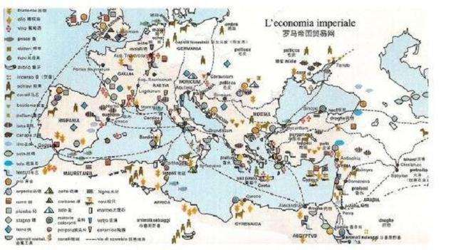
一、商业发展——古代世界不同地区商业贸易的起源与发展
（二）商业的发展：古代世界
2.古希腊：
3.古罗马：
形成若干个商业贸易中心；
海外贸易十分活跃
征服地中海周围地区后，商贸逐渐繁荣，海外贸易航线四通八达
材料：希腊人经商范围东及中亚，北抵今南俄草原，南达北非，西到大西洋，规模相当惊人。希腊参与商业活动的人，包括上至贵族、下至平民乃至奴隶等各种人，而不仅仅是外邦人或奴隶。希罗多德说，在希腊的每一个城邦内部都有一个市场，人们在那里从事商业买卖活动。一些城邦为了便于贸易的发展，在市场上，有专门的官员检查产品的质量是否合格、价格是否合理、度量衡是否准确等
——摘编自晏绍祥《古典作家笔下的古代希腊商业》
罗马帝国贸易网
Notes:
条条大路通罗马

Slide 17
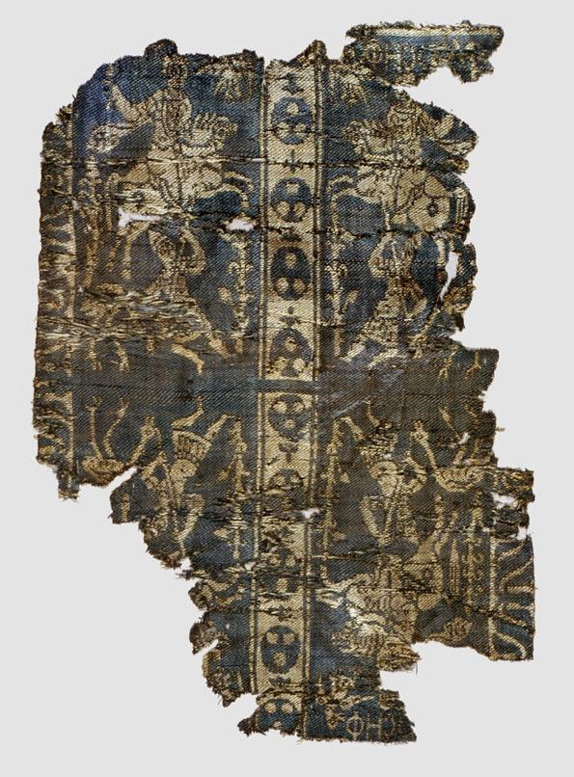
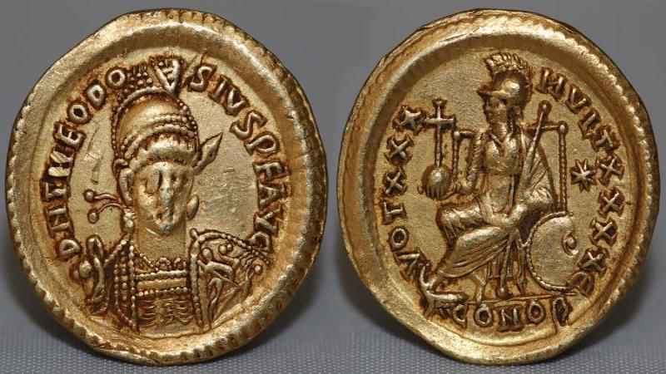
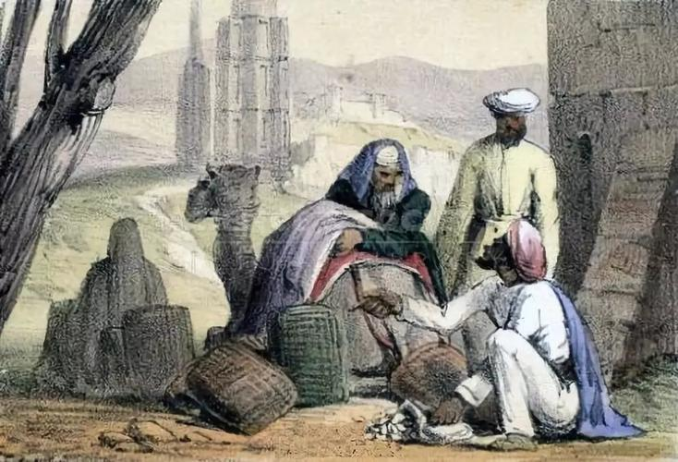
一、商业发展——古代世界不同地区商业贸易的起源与发展
（二）商业的发展：古代世界
4.拜占庭帝国：
5.阿拉伯商人：
一度垄断了中国丝绸等东方奢侈品在欧洲市场的贸易
在亚非欧三洲之间从事中介贸易，活动范围遍及世界各主要文明区域
洛阳北魏墓地中出土的拜占庭帝国阿纳斯塔修斯一世时期的金币，铸造时间是491-518年。拜占庭帝国金币在我国出土数量很多。
正在西非使用贝壳的阿拉伯商人
拜占庭帝国出现的中国丝绸
Notes:
条条大路通罗马

Slide 18
一、商业发展——古代世界不同地区商业贸易的起源与发展
（三）贸易通道
【自主学习】根据教材P37，填写下面表格
主要贸易通道
商品种类 | 中国出口商品
 | 运往中国的商品
贸易方式
贸易管理机构 | 唐宋
 | 清朝
丝绸之路和海上丝绸之路
丝绸、瓷器、纸张、茶叶等
欧洲、中亚等地的奇珍异宝
朝贡贸易是重要的对外贸易方式
设市舶司，掌管对外贸易
在广州设置公行，统揽对外贸易事务。
1757年在广州设“广州十三行”。

Slide 19
一、商业发展——古代世界不同地区商业贸易的起源与发展
（三）贸易通道
1.丝绸之路
（1）地位：古代贯通亚、欧、北非的重要贸易通道。
（2）作用：通过丝绸之路，商人们将中国生产的丝绸等运往中亚、西亚、欧洲和北非，再把欧洲和中亚等地的奇珍异宝输往中国。

Slide 20
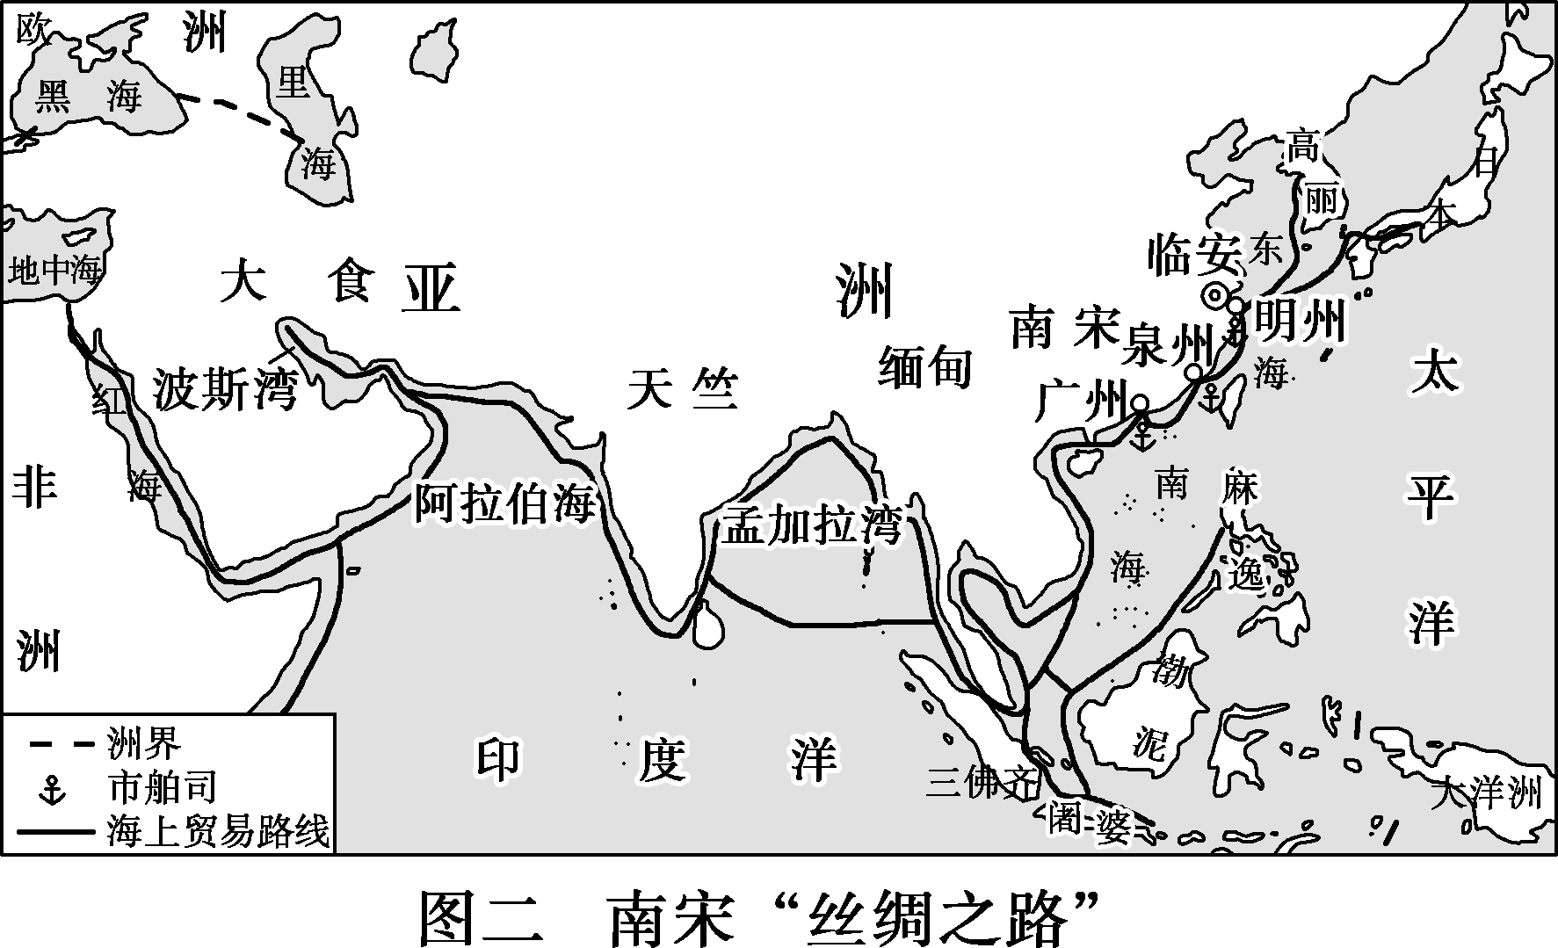
一、商业发展——古代世界不同地区商业贸易的起源与发展
（三）贸易通道
2.海上贸易通道
（1）路线：唐宋以后，海上贸易兴盛，商船从东南沿海各港口出发，近达南洋，远达波斯湾、阿拉伯海和红海沿岸地区。
（2）商品：中国出口商品，除丝绸外，还有瓷器、纸张、茶叶等。
（3）管理机构：官府在东南沿海设置市舶司，掌管对外贸易。

Slide 21
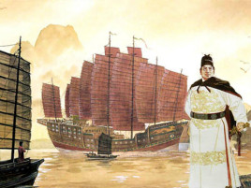
一、商业发展——古代世界不同地区商业贸易的起源与发展
（三）贸易通道
【知识拓展】“朝贡贸易”
（1）含义：
（2）特点：
（3）目的：
（4）影响：
（5）瓦解：
通过朝贡与赏赐完成交易，也就是通过两国官方使节的往返，以礼物赠答进行交换的贸易方式（明清是朝贡贸易发展的顶峰）
厚往薄来，倍偿其价，政治目的大于经济目的
政治上宣扬国威，加强与海外各国的联系；经济上求购各种异域珍宝特产，满足统治者对于奢侈品的需求
①促进了与周边国家的交流，扩大了中国的影响；
②造成政府的财政负担；
③东亚逐渐形成了以中国文化为核心的东亚文化圈；
国力下降；厚往薄来，不顾经济利益；西方殖民势力冲击；
郑和下西洋

Slide 22
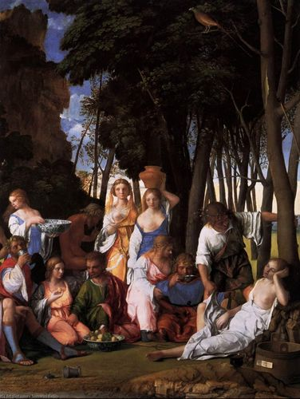
一、商业发展——古代世界不同地区商业贸易的起源与发展
【思考】以中国古代商业发展为例探讨影响商业发展的因素有哪些，说明商业交流在促进人类社会发展中所起的作用。
（1）原因
①政治：国家统一，社会稳定。
②经济：农业、手工业的高度发展，提供物质基础。
③政策：统治者相对宽松政策措施有利于商业的发展。
④交通：造船、航海技术的提高、水陆交通的便利。
⑤金融：古代货币、信贷、商业契约的使用和发展。
（2）作用：
①对人类：促进了不同地区、不同国家之间的交流，促进了社会的再生产，大大丰富了人们的物质生活和精神生活，促进了市民文化的兴起。
②对中国：中国通过海、陆两条对外贸易渠道，引进了国外的优良马匹、植物新品种、香料、药材和琉璃等。
③对世界：中国丝绸之路一度成为西方人财富和身份的象征；中国的瓷器、茶叶流行于亚、非、欧三洲，丰富了当地人的生活。
《群神宴》

Slide 23
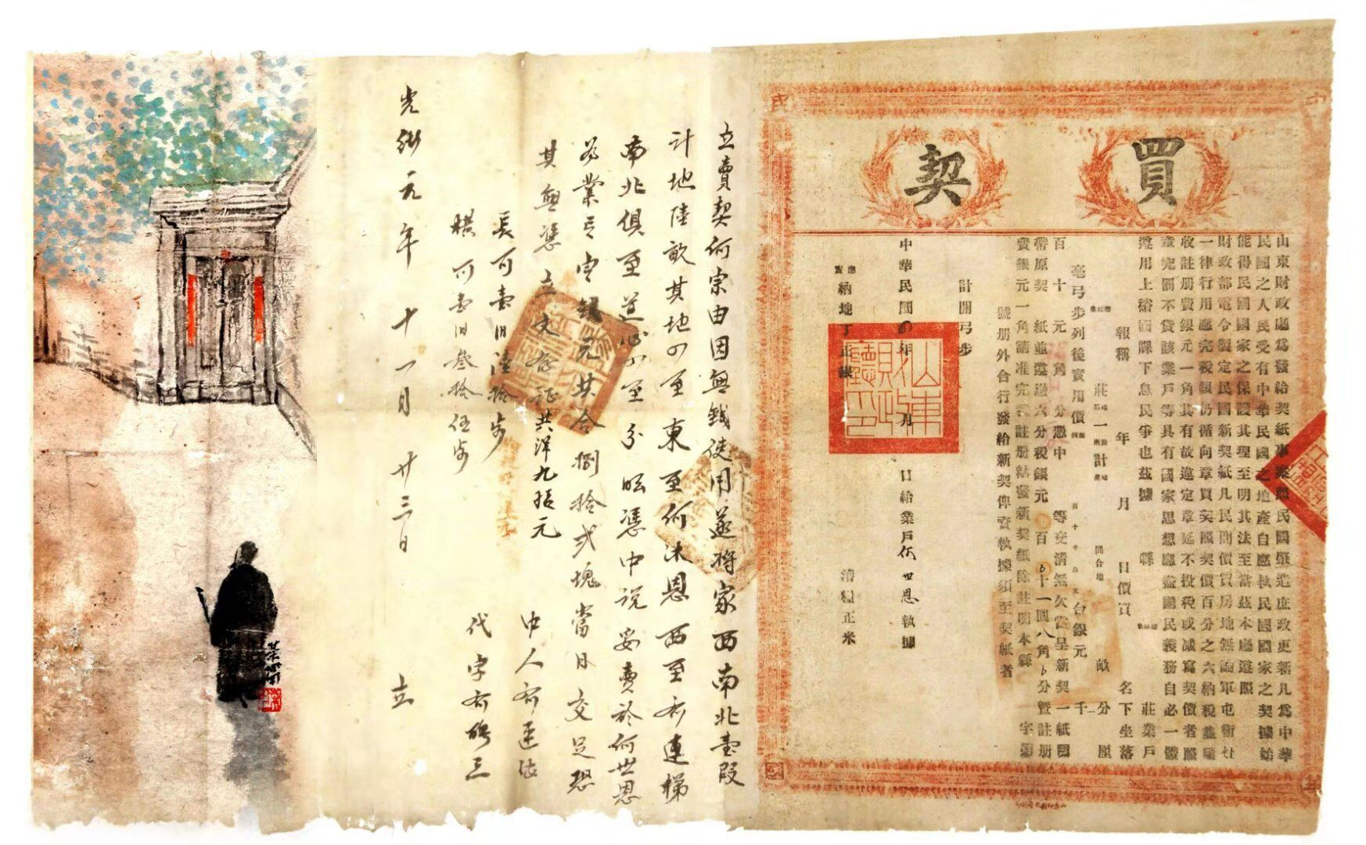
二、商业保障——货币、信贷、商业契约
Notes:
《契约中国——马鞍山市博物馆馆藏契约展》

Slide 24
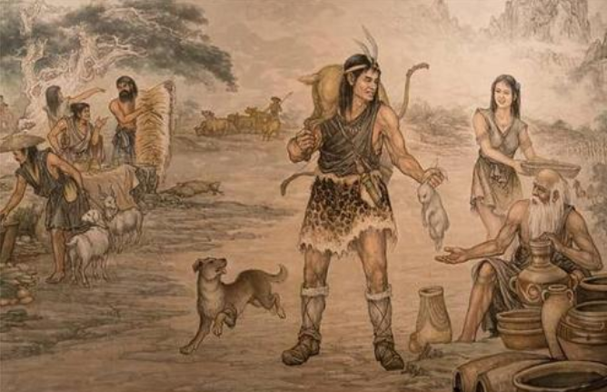
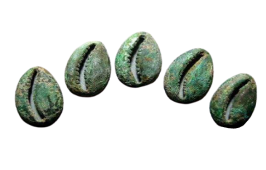
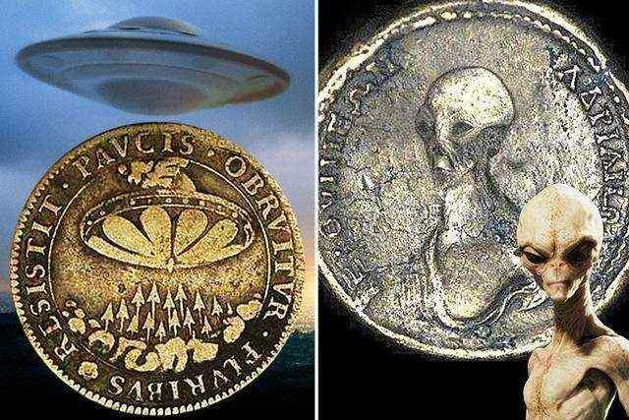
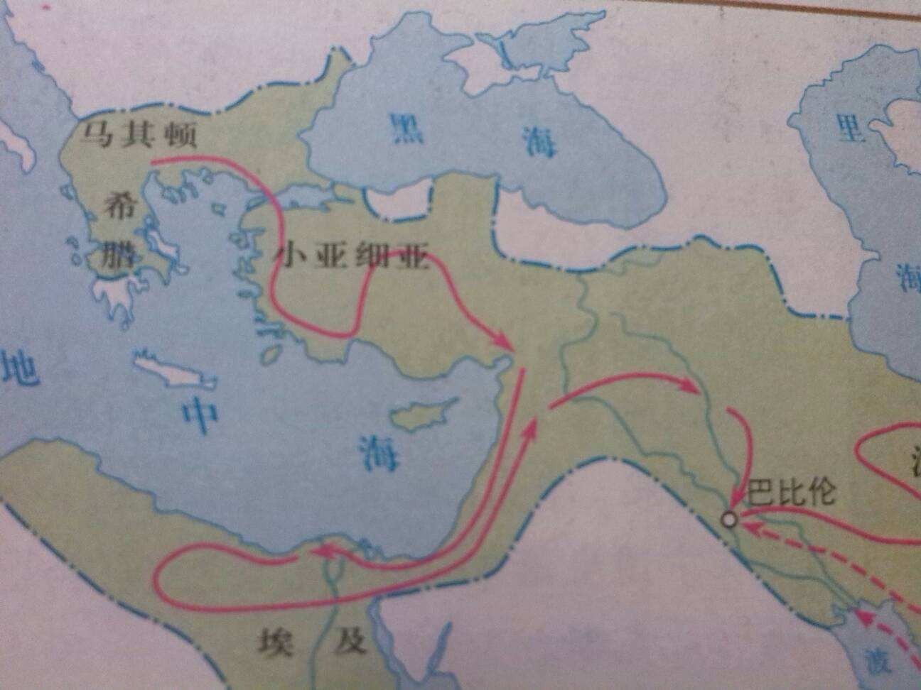
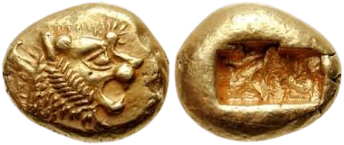
二、商业保障——货币、信贷、商业契约
（一）货币
1.产生原因：
生产力发展；商业规模扩大
2.表现：
（1）中国早在商朝就用贝等天然物作为货币。
（2）公元前11世纪，古埃及开始用铜块和银块作为货币。
（3）公元前8—前7世纪，小亚细亚出现金属铸币。
早期商业交换的形式是物物交换
商朝铜铸贝
公元前8—前7世纪，小亚细亚出现金属铸币。
河南偃师二里头遗址出土的海贝
古埃及货币

Slide 25
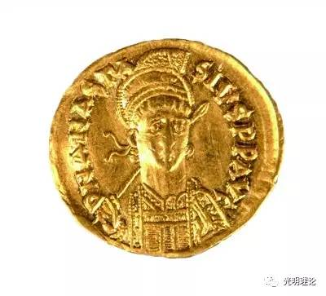
二、商业保障——货币、信贷、商业契约
（一）货币
3.意义：
（1）货币作为衡量商品价值的一般等价物，便利了商品交换和流通，并成为财富的象征。
（2）货币促使商业的功能由最初的互补余缺向逐利增财转化。
【学思之窗】拜占庭帝国的金币，拜占庭帝国的金币在中国出土数量很多。指出金币的史料价值，可以用于佐证什么历史现象？
拜占庭帝国的金币属于实物史料，史料价值高，可用于研究魏晋时期中国与拜占庭帝国及西方国家的商贸往来状况。
拜占庭帝国的金币

Slide 26
二、商业保障——货币、信贷、商业契约
（二）信贷
【自主学习】根据教材P38-39，填写下面表格
地区 | 时间 | 信贷史实
两河流域 | 前22—前21世纪
古埃及 | 前16—前11世纪
古希腊 | 前4世纪
中国 | 西周
 | 春秋
 | 唐朝
 | 宋朝
 | 明朝
 | 清朝
出现经营借贷的商人，神庙、宫廷也从事放贷业务。不同形式借贷有不同的利息规定，甚至还包括具有社会救济性质的免息借贷。
出现较为完备的借贷合约。借贷行为必须有证人，还要履行担保等程序，受到法律保护。
商业迅速发展，货币流通范围不断扩大，专业从事货币兑换、保管和汇兑的货币经营业开始兴起，出现了汇票的雏形。
《周记》中有了借贷纠纷的记载
实物借贷形式比较普遍，出现了货币信贷
信贷业务由存贷款发展到汇兑，出现飞钱；当铺取得合法地位，成为独立金融机构
开始使用交子、会子，并取代不少汇兑业务
钱铺等新式金融机构盛行起来
资本性借贷显著发展，出现了本票性质的庄票

Slide 27
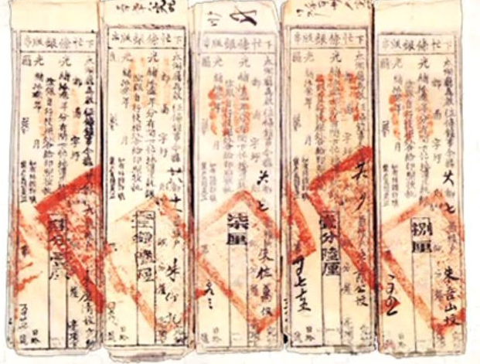
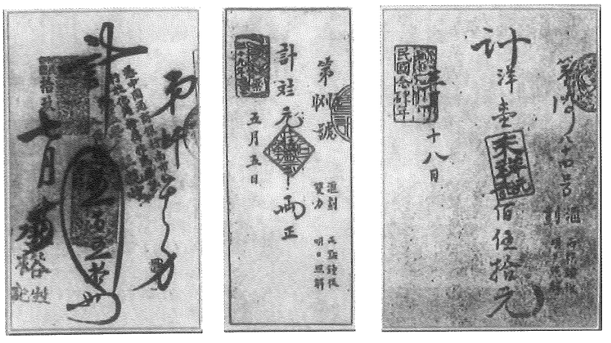
二、商业保障——货币、信贷、商业契约
（二）信贷
1.唐朝飞钱
2.清朝庄票
飞钱，亦称“便钱”。唐宋的汇兑券。凭纸券取钱而不必运输，钱无翅而飞，故曰“飞钱”。
庄票形成于清初，是钱庄签发的一种票据，上面写有一定金额并由钱庄负责兑现。庄票都不记名，凭票即付，所以庄票可代替现金流通。
材料：（宪宗）时，商贾至京师，委钱诸道进奏院及诸军诸使富家，以轻装趋四方，合券乃取之，号飞钱。
——《新唐书·食货志》
唐朝飞钱

Slide 28
二、商业保障——货币、信贷、商业契约
（三）商业契约
【自主学习】根据教材P39，填写下面表格
地区 | 时间 | 商业契约史实
古埃及 | 前3000年左右
两河流域 | 前2600年左右
 | 古巴比伦
中国 | 商周
 | 汉朝
 | 唐宋以后
契约广泛使用。凡转让重要财产，都要在地方或中央官署达成书面契约，由书记官登记、备案，以证明财产的所有权
已经使用契约
订立契约是普遍现象。契约除明确规定当事人双方在所从事活动中的责、权、利以外，在末尾必须有双方的盖章，以及几位证人的签名
出现契约
凡涉及财产关系与人身关系，几乎都要订立契约
契约应用更加广泛

Slide 29
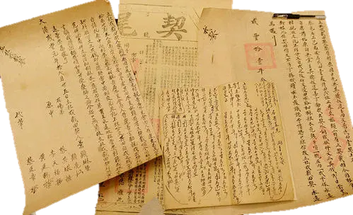
二、商业保障——货币、信贷、商业契约
（三）商业契约
【思考】根据材料及所学，分析商业契约孕育有哪些精神？有何作用？
材料1：民间产业，其祖遗者，自有先世置买文契并祖父分书为据。若新置者，自有卖主契、中证画押为据。此乃天下之通例也。 ——[清]李渔《资治新书二集》
材料2：契约文书是进行交易和社会交往的见证和凭证，具有法律功能。人们相信“空口难凭，立字为据”，“白纸黑字，铁证如山”。在各类契约中，经常出现“恐口（后）无（难）凭”“立契存照（证）”之类的套语。 ——王云红《传统契约文书与中国人的契约观念》
契约精神：
自由、平等、守信精神，证据意识、财产观念。
契约的作用：
①有利于维护契约关系双方的利益 ②有利于促进商品交换活动的有序进行
③有利于促进社会诚信体系的建设 ④有利于维护社会秩序

Slide 30
本课小结
古代的商业贸易
起源
发展
影响
推动
货币
信贷
商业契约
衡量商品价值的一般等价物
诚信者，天下之结也
现代商业文明的基础

Slide 31

欢迎各位老师批评指正！！！

